Slide 1
Алексе́й Константи́нович Толсто́й

Slide 2
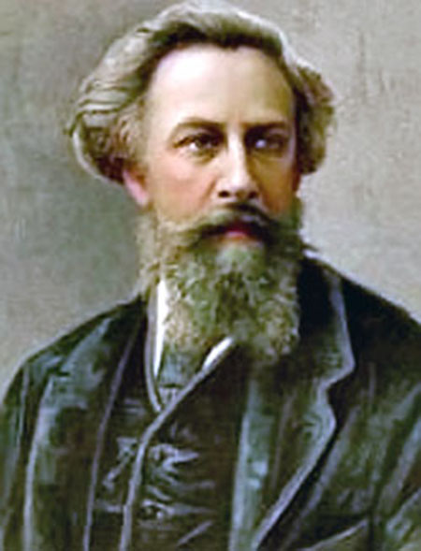
Граф Алексе́й Константи́нович Толсто́й родился 1817года в Санкт-Петербурге — село Красный Рог, Черниговская губерния — русский писатель, поэт, драматург из рода Толстых. Член-корреспондент Петербургской Академии наук с 1873 года.

Slide 3
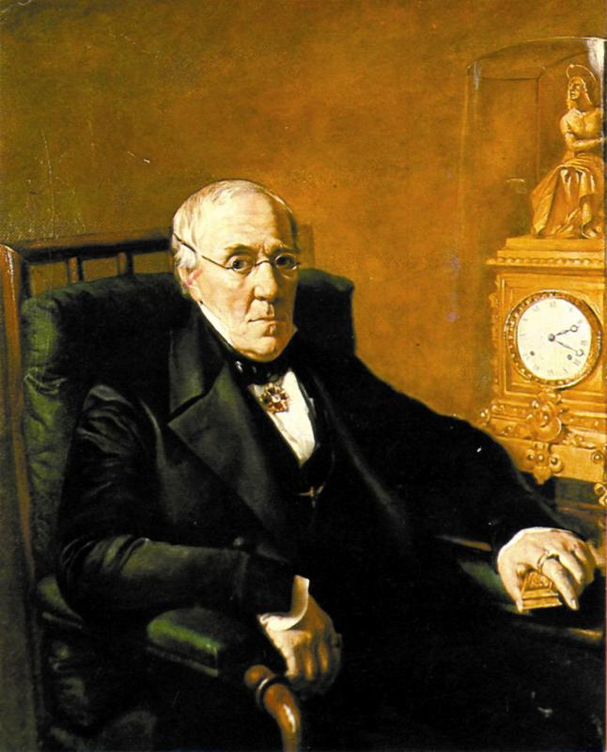
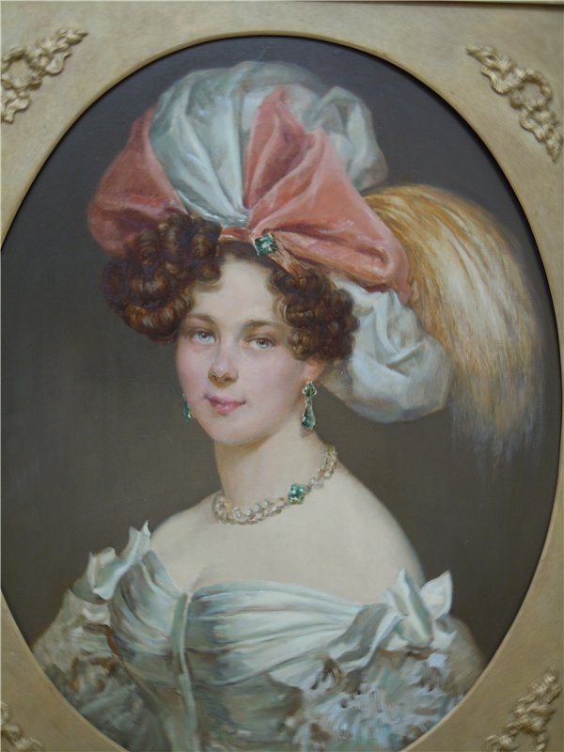
Отец — граф Константин Петрович Толстой
Мать — Анна Алексеевна Перовская

Slide 4
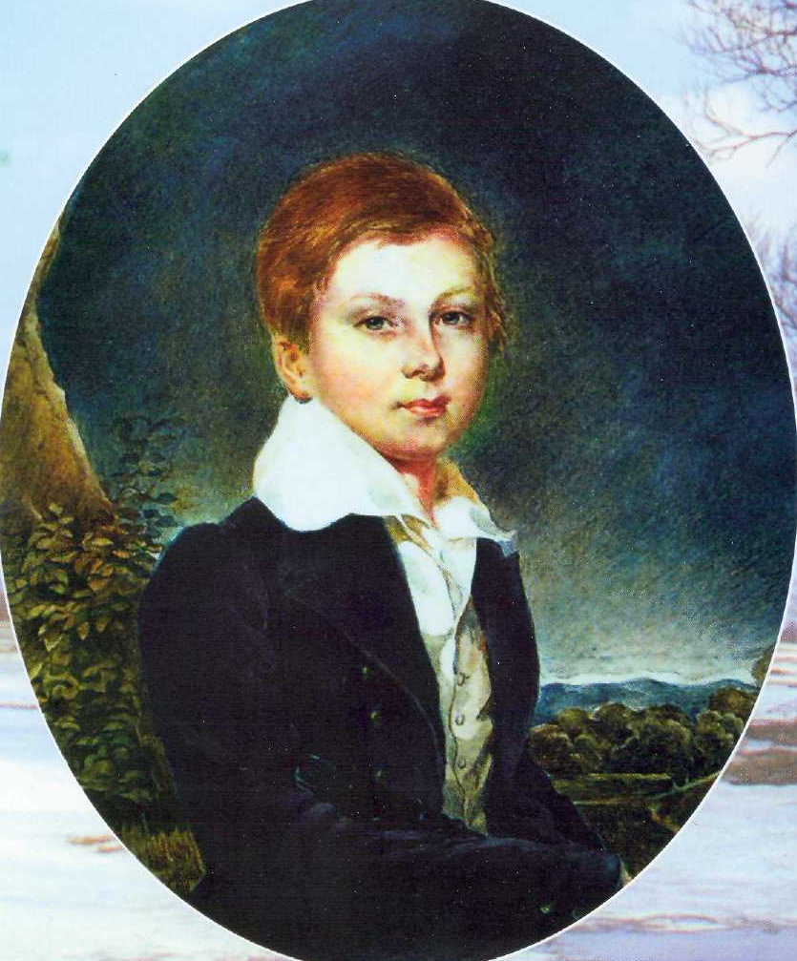
Раннее детство Алексей провёл на Украине, в имении дяди в селе Погорельцы. С 10-летнего возраста мальчика возили за границу, путешествие по Италии 1831 года он описал в дневнике. Толстой принадлежал к детскому окружению наследника престола, будущего Александра I[1], вместе с которым в 1838 году ездил на озеро Комо. Впечатления этой поездки были использованы при работе над повестью «Упырь».

Slide 5
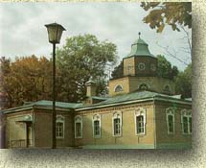
В 1834 году Толстого определили «студентом» в московский архив Министерства иностранных дел. С 1837 года он служил в русской миссии в Германии, в 1840 году получил службу в Петербурге при царском дворе, в 1843-м — придворное звание камер-юнкера.

Slide 6
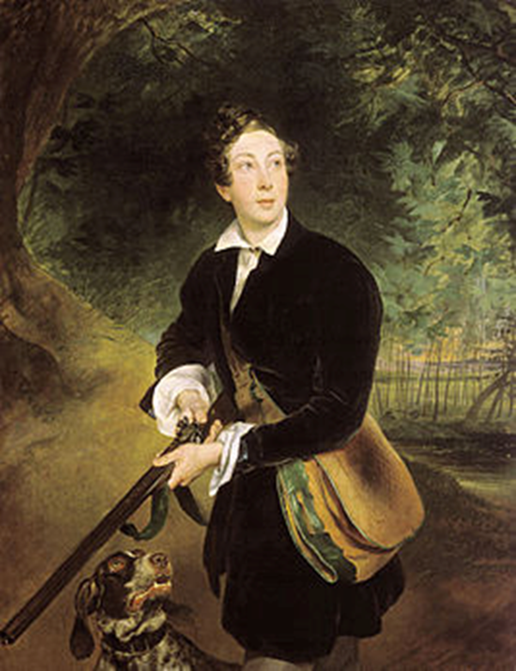
В конце 1830-х — начале 1840-х годов написаны (на французском языке) два фантастических рассказа — «Семья вурдалака» и «Встреча через триста лет». В мае 1841 года Толстой впервые выступил в печати, издав отдельной книгой, под псевдонимом «Краснорогский» (от названия имения Красный Рог), фантастическую повесть «Упырь». Весьма благожелательно отозвался о повести В. Г. Белинский, увидевший в ней «все признаки ещё слишком молодого, но, тем не менее, замечательного дарования».

Slide 7
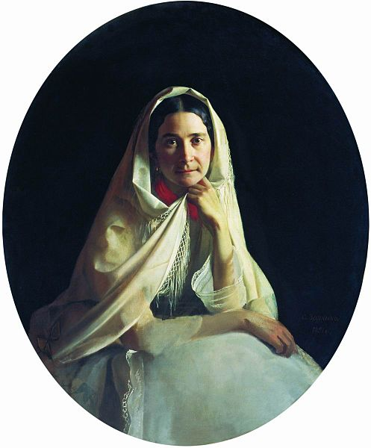
Зимой 1850—1851 года Толстой влюбился в жену конногвардейского полковника Софью Андреевну Миллер (урождённая Бахметева, 1827—1892). Брак их был официально оформлен только в 1863 году, так как ему препятствовали, с одной стороны, муж Софьи Андреевны, не дававший ей развода, а с другой — мать Толстого, недоброжелательно относившаяся к ней.

Slide 8
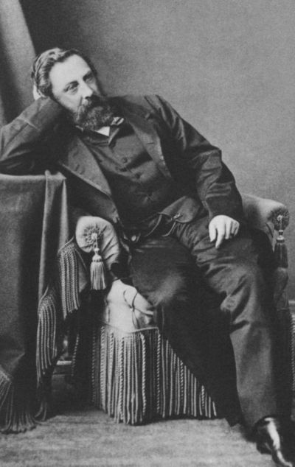
После отставки со службы в 1861 году Толстой только изредка наезжал в столицу. Жил в усадьбе «Пустынька» на берегу реки Тосны, под Санкт-Петербургом или в ещё более далёком от столицы Красном Роге
В 1860-х—1870-х годах много времени проводил в Европе (Италия, Германия, Франция, Англия).

Slide 9
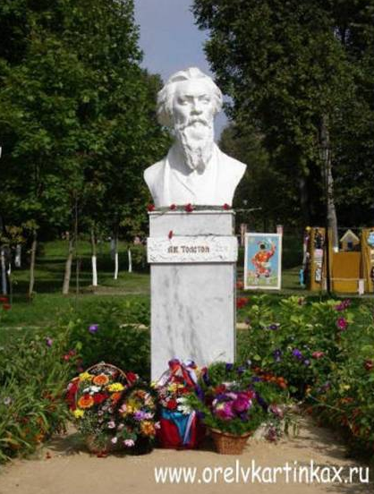
28 сентября 1875 года, во время очередного сильнейшего приступа головной боли, Алексей Константинович Толстой ошибся и ввёл себе слишком большую дозу морфия (которым лечился по предписанию врача), что привело к смерти писателя.

Slide 10
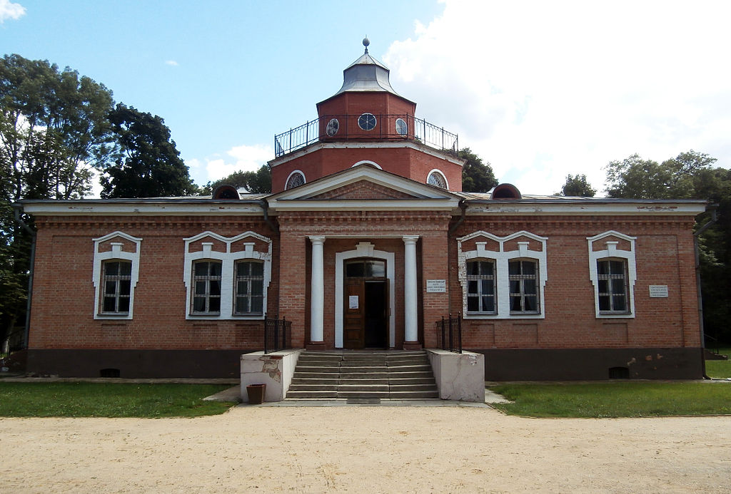
Музей-усадьба Алексея Толстого расположена в Красном Роге. Здесь граф провёл детские годы, неоднократно возвращался в эти места в зрелом возрасте, здесь же и был похоронен. Детей не оставил.

Slide 11


